Slide 1
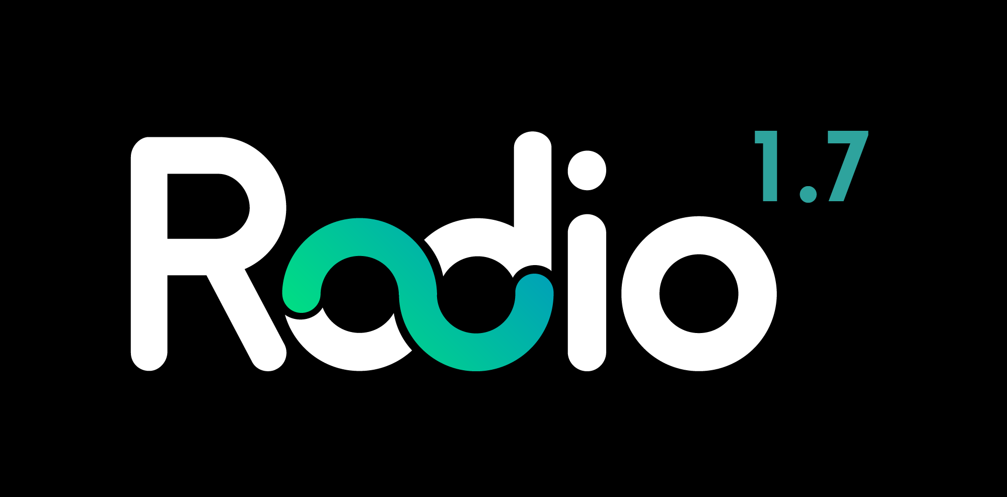
INTERFEJS GŁOSOWY ODTWARZACZA AUDIO W APLIKACJI RADIO1.7

Slide 2
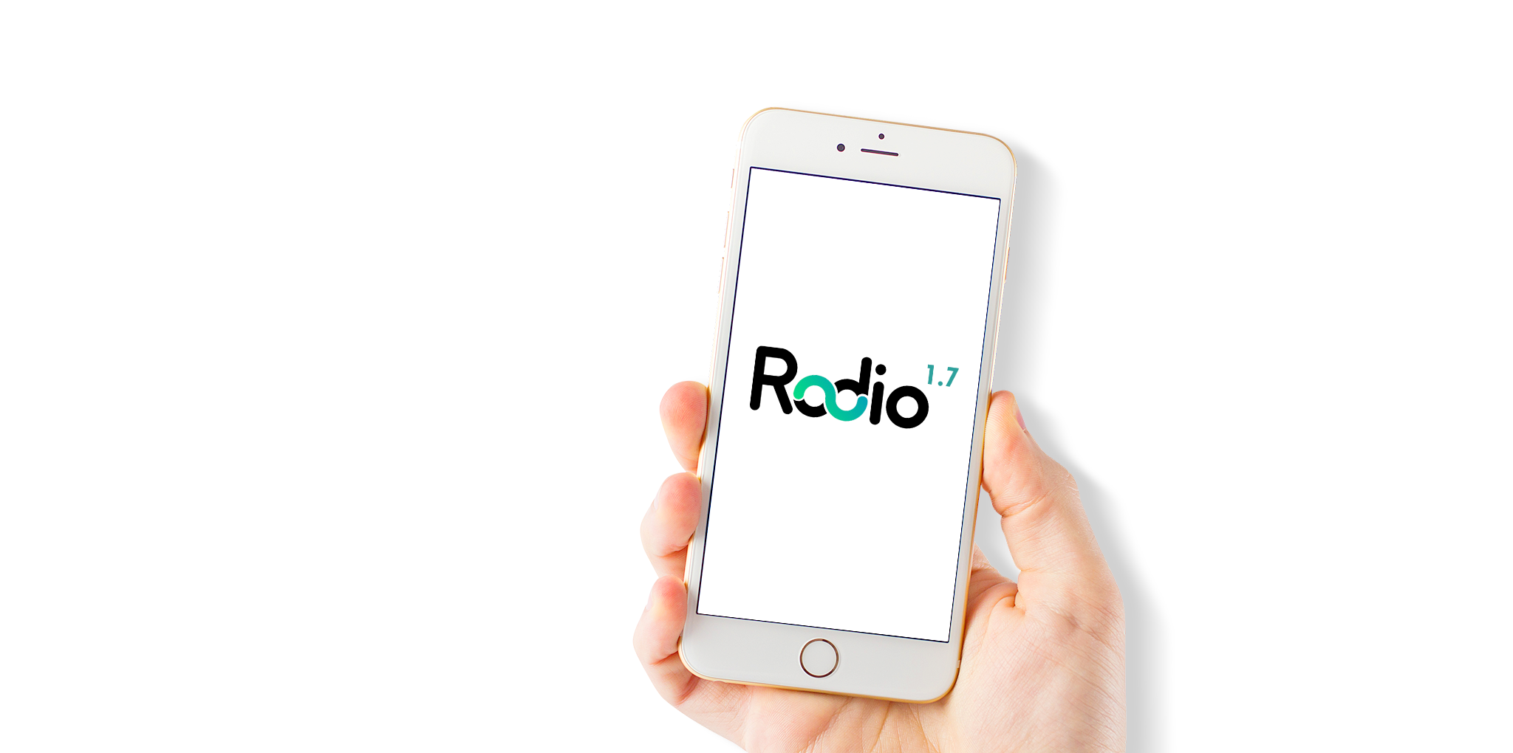
Cele i założenia projektu
Ułatwienie obsługi
Unowocześnienie
Szybsze sterowanie
Rozwinięcie
funkcjonalności

Slide 3
Wykorzystane systemy oraz architektura aplikacji
System Android
Język programowania Kotlin
Android Speech API
Cloud Speech to Text oraz Cloud Text to Speech od firmy Google
wzorzec MVVM (Model-View-ViewModel)

Slide 4
Uzyskane funkcjonalności
Włączenie/wyłączenie odtwarzania
Zwiększenie/zmniejszenie głośności
Podanie tytułu aktualnie odtwarzanej piosenki
Podanie wykonawcy aktualnie odtwarzanej piosenki
Zakończenie działania interfejsu głosowego

